Slide 1
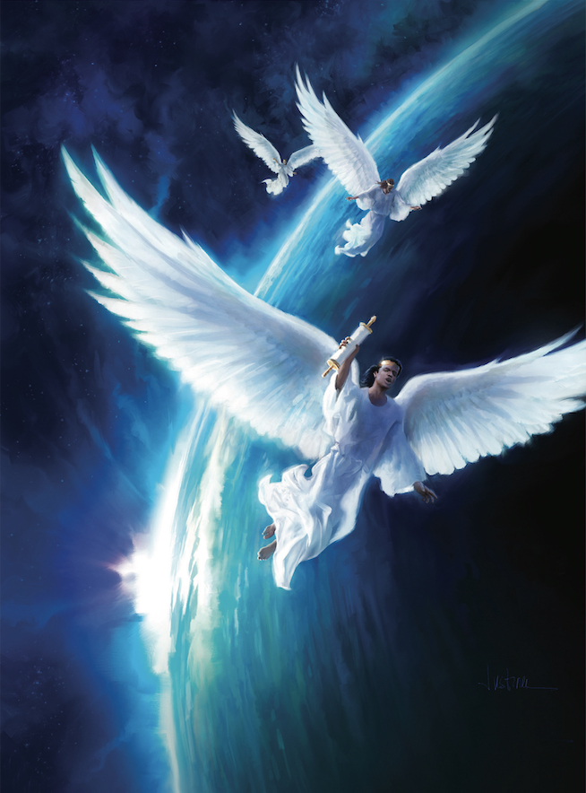
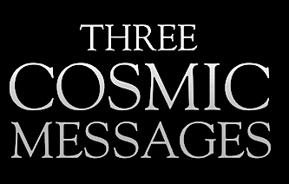
Mark Finley
Principal Contributor
Notes:
Tatlong Pansansinukob na mga Mensahe

Slide 2
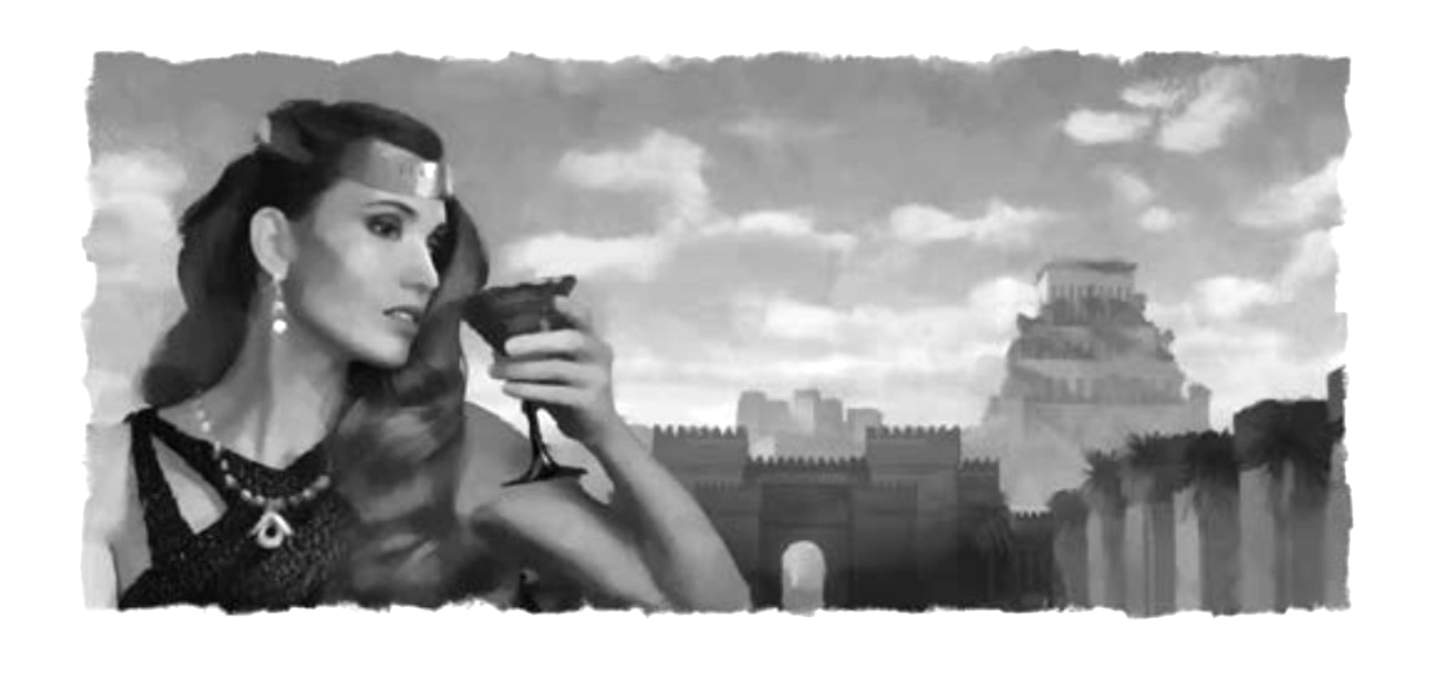
Three Cosmic Messages
Lesson 9, May 27, 2023
A City Called Confusion
Notes:
Isang Lungsod ng Tinawag na Kalituhan.

Slide 3
A City Called Confusion
Key Text
Revelation 17:14 NKJV
“These will make war with the Lamb, and the Lamb will overcome them, for He is Lord of lords and King of kings; and those who are with Him are called, chosen, and faithful.”
Notes:
Susing Talata. “Makikipagdigma ang mga ito laban sa Kordero at sila'y dadaigin ng Kordero, sapagkat siya'y Panginoon ng mga panginoon at Hari ng mga hari, at ang mga kasama niya ay mga tinawag, mga hinirang at tapat” (Apocalipsis 17:14).

Slide 4
A City Called Confusion
Initial Words
The great controversy theme is summarized in Revelation with the symbolism of two women: one clothed with the sun, in Revelation 12, and one dressed in scarlet, in Revelation 17.
In the Bible, a pure woman symbolizes the bride of Jesus, or the true church.
In contrast, the Bible likens apostasy to harlotry or adultery (James 4:4; Ezek. 16:32).
Notes:
Panimulang Salita. Ang tema ng malaking tunggalian ay binubuod sa Apocalipsis sa pamamagitan ng simbolismo ng dalawang babae: isa na nadamtan ng araw, sa Apocalipsis 12, at isa na nabihisan sa matingkad na pula, sa Apocalipsis 17. ¶ Sa Biblia, ang isang dalisay na babae ay kumakatawan sa nobya ni Jesus, o ang tunay na iglesya. ¶ Kataliwas, itinutulad ng Biblia ang pagtalikod sa pagiging patutot o pakikiapid (Santiago 4:4 Ezekiel 16:32).

Slide 5
A City Called Confusion
Quick Look
1. Two Contrasting Systems
a. God’s Church vs End-time Babylon (Rev. 12:17; 14:8).
b. The Wine of Wrath (Rev. 17:1, 2).
2. Babylon the Great
a. The Tower of Babel (Gen. 11:1–4).
b. The Center of Idolatry (Jer. 51:47).
3. A Call to Commitment
A Church Triumphant (Rev. 17:14).
Notes:
(1) Dalawang Nagsasalungatang Sistema
a. Ang Iglesya ng Diyos at Wakas-ng-panahong Babilonia (Apocalipsis 12:17; 14:8)
b. Ang Alak ng Poot (Apocalipsis 17:1, 2).
(2) Ang Dakilang Babilonia
a. Ang Tore ng Babel (Genesis 11:14).
b. Ang Sentro ng Idolatriya (Jeremias 51:47).
(3) Isang Panawagan Upang Magtalaga
Isang Matagumpay na Iglesya (Apocalipsis 17:14).

Slide 6
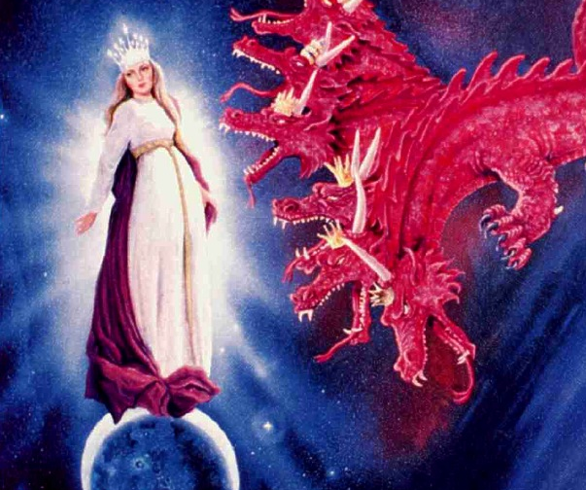
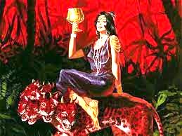
A City Called Confusion
1. Two Contrasting Systems
a. God’s Church vs End-time Babylon
Revelation 12:17; 14:8 NKJV
“And the dragon was enraged with the woman, and he went to make war with the rest of her offspring, who keep the commandments of God and have the testimony of Jesus Christ.”
“Babylon is fallen, is fallen, that great city, because she has made all nations drink of the wine of the wrath of her fornication.”
Notes:
1. Dalawang Nagsasalungatang Sistema. a. Ang Iglesya ng Diyos at Wakas-ng-panahong Babilonia. “Nagalit ang dragon sa babae, at umalis upang digmain ang nalabi sa binhi ng babae, ang mga tumutupad sa mga utos ng Diyos at ang mga may patotoo ni Jesus” (Apocalipsis 12:17). ¶ “Bumagsak, bumagsak ang dakilang Babilonia, na siyang nagpainom sa lahat ng bansa ng alak ng poot ng kanyang pakikiapid” (Apocalipsis 14:8).

Slide 7
1. Two Contrasting Systems
a. God’s Church vs End-time Babylon
God has always had a people who have been faithful to Him.
• Those who “keep the commandments of God,” (Rev. 12:17).
• Those depicted as “ ‘called, chosen, and faithful’ ” (Rev. 17:14).
“Babylon…has made all nations drink of the wine of the wrath of her fornication” (Rev. 14:8).
Notes:
Ang Diyos ay laging may isang bayan na naging matapat sa Kanya. ¶ • Yung “mga tumutupad sa mga utos ng Diyos” (Apocalipsis 12:17). ¶ • Yung inilarawan bilang “tinawag at mga pili at mga tapat” (Apocalipsis 17:14). ¶ “Babilonia, na siyang nagpainom sa lahat na bansa ng alak ng kagalitan ng kaniyang pakikiapid” (Apocalipsis 14:8).

Slide 8
1. Two Contrasting Systems
a. God’s Church vs End-time-Babylon
Ancient Babylon a type of end-time-Babylon.
• When Revelation was written, the literal city of Babylon had been destroyed for more than several centuries.
• Babylon represents a false religious system that will have similar characteris- tics to Old Testament Babylon.
• The principles of ancient Babylon will uphold the structure of modern Babylon.
Notes:
Ang matandang Babilonia ay isang uri ng wakas-ng-panahong Babilonia. ¶ • Nang naisulat ang Apocalipsis, ang literal na lungsod ng Babilonia ay nawasak na nang higit sa ilang mga dantaon. ¶ • Kumakatawan ang Babilonia sa isang maling sistema ng relihiyon na magkakaroon ng katulad na pag-uugali sa Babilonia ng Lumang Tipan. ¶ • Ang mga prinsipyo ng matandang Babilonia ay itataguyod ang kaayusan ng modernong Babilonia.

Slide 9
1. Two Contrasting Systems
a. God’s Church vs End-time-Babylon
A woman dressed in purple and scarlet riding a upon a scarlet-colored beast.
• The Bible calls her a harlot. She has left her true Lover, Jesus Christ.
• “ ‘Whom the kings of the earth com- mitted fornication, and the inhabitants of the earth were made drunk with the wine of her fornication’ ” (Rev. 17:2).
• Fornication: symbolic of the false teachings, false doctrine, and practice.
Notes:
Isang babaeng nadaramtan sa kulay-ube at matingkad na pula na nakasakay sa isang halimaw na may matingkad-na-pulang kulay. ¶ • Tinatawag siya ng Biblia na isang patutot. Iniwan niya ang kanyang tunay na Mangingibig, si Jesu-Cristo. ¶ • “ ‘Na sa kanya'y nakiapid ang mga hari sa lupa, at ang mga naninirahan sa lupa ay nalasing sa alak ng kanyang pakikiapid’ ” (Apocalipsis 17:2). ¶ Pakikiapid: kumakatawan sa maling mga katuruan, maling doktrina, at praktis.

Slide 10
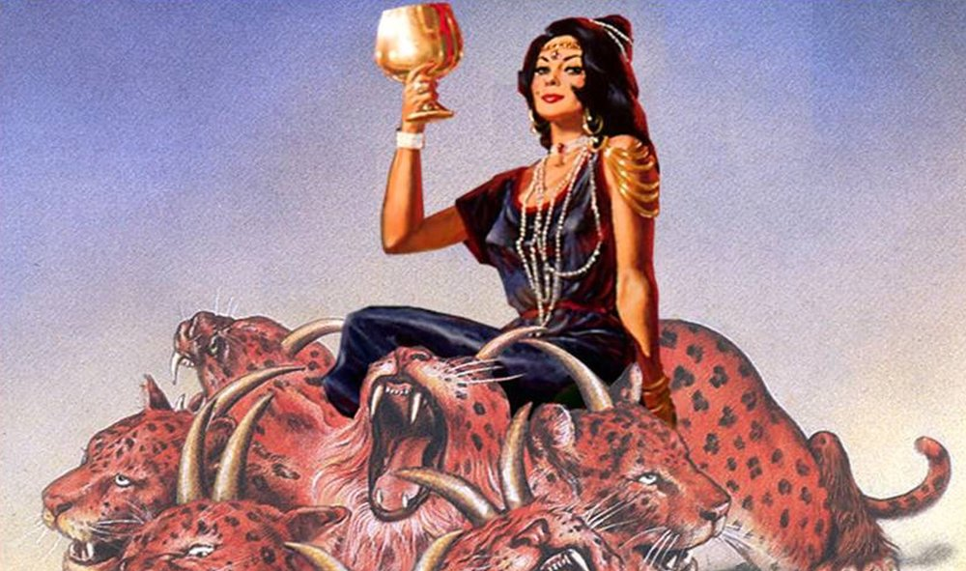
A City Called Confusion
1. Two Contrasting Systems
b. The Wine of Wrath
Revelation 17:1, 2 NKJV
“Then one of the seven angels who had the seven bowls came and talked with me, saying to me, “Come, I will show you the judgment of the great harlot who sits on many waters, with whom the kings of the earth committed fornication, and the
inhabitants of the earth were made drunk with the wine of her fornication.”
Notes:
Ikalawang kaisipan. b. Ang Alak ng Poot. “At dumating ang isa sa pitong anghel na may pitong mangkok at nagsalita sa akin na nagsasabi, “Halika. Ipapakita ko sa iyo ang hatol sa tanyag na mahalay na babae[a] na nakaupo sa ibabaw ng maraming tubig; na sa kanya'y nakiapid ang mga hari sa lupa, at ang ¶ mga naninirahan sa lupa ay nalasing sa alak ng kanyang pakikiapid” (Apocalipsis 17:1, 2).

Slide 11
1. Two Contrasting Systems
b. The Wine of Wrath
The fallen church system has an international reach, influencing people around the world with her deceptions.
• Fornication: an illicit union. Uniting with the state.
• To the political leaders for power and authority—to enforce its decrees.
In the true church system, the church is united with Jesus Christ. Drawing her strength from Jesus as her true Head.
Notes:
Ang bumagsak na sistemang iglesya ay may pangdaigdigang naaabot, iniimpluwensyahan ang tao sa buong mundo ng kanyang mga panlilinlang. ¶ • Pakikiapid: isang bawal na pagsasama. Nakikipag-isa sa estado. ¶ • Sa mga lider ng politika para sa kapangyarihan at awtoridad—upang maipatupad ang mga kautusan nito. ang iglesya ay kaisa kay Jesu-Cristo. Kinukuha ang kanyang lakas mula kay Jesus bilang kanyang tunay na Pinuno.

Slide 12
1. Two Contrasting Systems
b. The Wine of Wrath
“ ‘The inhabitants of the earth were made drunk with the wine’ ” (Rev. 17:2).
• The pure juice of the grape is in the New Testament to represent the pure blood of Christ poured out for our salvation on the cross (Matt. 26:27–29)
• When the teachings of the Word of God are replaced with the teachings of religious leaders, it becomes the “wine of Babylon.” (See Matt. 15:9.)
Notes:
“ ‘Ang mga naninirahan sa lupa ay nalasing sa alak ng kanyang pakikiapid’ ” (Apocalipsis 17:2). ¶ • Sa Bagong Tipan ang dalisay na katas ng ubas ay kumakatawan sa dalisay na dugo ni Cristo na nabuhos sa krus para sa ating kaligtasan (Mateo 25:27–29 ¶ • Kapag ang mga katuruan ng Salita ng Diyos ay pinalitan ng mga katuruan ng mga lider ng relihiyon, ito’y magiging ang “alak ng Babilonia.” (Tingan ang Mateo 15:9).

Slide 13
1. Two Contrasting Systems
b. The Wine of Wrath
God calls His people out of Babylon.
• No matter how corrupt and evil the system is, its reach is so wide that it encompasses, at least for a certain time, His faithful ones, or “my people” (Rev. 18:4), as He calls them.
• The time is coming when God will call them out of that corrupt and evil system, which is about to fall.
Notes:
Tinatawagan ng Diyos ang Kanyang bayan upang lumabas ng Babilonia. ¶ • Gaanuman kabulok at masama ang sistema, ang abot nito’y napakalawak na sinasakop nito, kahiman sa isang panahon, ang Kanyang matatapat, o “aking bayan” (Apocalipsis 18:4), gaya ng pagkakatawag Niya sa kanila. ¶ • Ang oras ay darating kapag tatawagin sila ng Diyos mula dun sa bulok at masamang sistema, na pabagsak na.

Slide 14
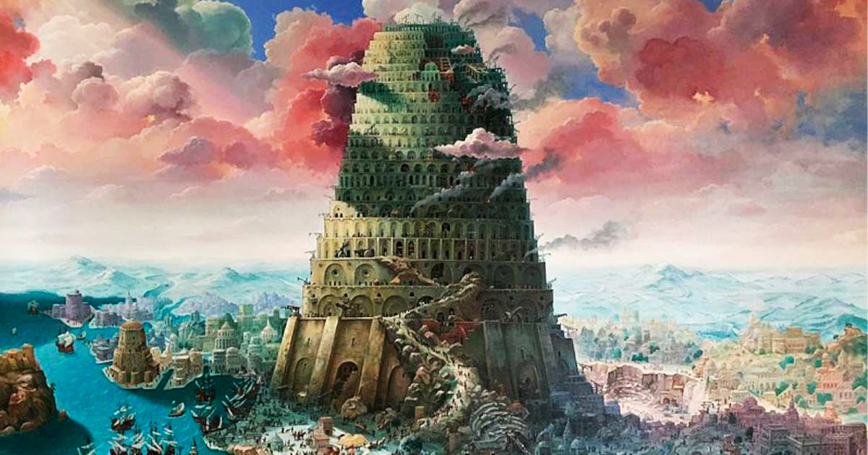
A City Called Confusion
2. Babylon the Great
a. The Tower of Babel
Genesis 11:1–4 NKJV
“Now the whole earth had one language and one speech. And it came to pass, as they journeyed from the east, that they found a plain in the land of Shinar…. … And they said, ‘Come, let us build ourselves a city, and a to-wer whose top is in the heavens; let us make
a name for ourselves, lest we be scattered abroad over the face of the whole earth.’ ”
Notes:
Pangalawang Pagkakahati. 1. Ang Dakilang Babilonia. a. Ang Tore ng Babel. “Noon, ang buong lupa ay iisa ang wika at magkakatulad ang salita. Sa kanilang paglalakbay sa silangan, nakatagpo sila ng isang kapatagan sa lupain ng Shinar…. …Sinabi nila, ‘Halikayo! Magtayo tayo ng isang lunsod at isang tore na ang taluktok nito ay hanggang sa langit, at gumawa tayo ng pangalan para sa ating mga sarili, baka tayo magkawatak-watak sa ibabaw ng buong lupa’ ” (Genesis 11:1–4).

Slide 15
2. Babylon the Great
a. The Tower of Babel
Tower of Babel: a symbol of human self-sufficiency, self-preservation, and independence from God.
• Built in direct defiance to God’s word.
• Built for their own glory.
• “Babel, because there the Lord confused the language of all the earth” (Gen. 11:9).
• “Drunk with the blood of the saints and …of the martyrs of Jesus” (Rev. 17:6).
Notes:
Ang Tore ng Babel: isang simbolo ng pagiging-kaya, sariling-pagpapanatili, at pagsasarili mula sa Diyos. ¶ • Itinayo sa tuwirang pagsalungat sa salita ng Diyos. ¶ • Itinayo para sa kanilang sariling kaluwalhatian. ¶ • “Babel, sapagkat doon ay ginulo ng Panginoon ang wika ng buong lupa” (Genesis 11:9). ¶ • “Lasing sa dugo ng mga banal, at sa dugo ng mga martir ni Jesus” (Apocalipsis 17:6).

Slide 16
2. Babylon the Great
a. The Tower of Babel
Spiritual Babylon represents a religion based on human teachings, established on human ideas, and supported by human traditions.
• Human-made religion built by brilliant human religious leaders.
• Stands in opposition to the power of the gospel and the church that Jesus built, a church built on love, not violence.
Notes:
Ang Espirituwal na Babilonia ay kumakatawan sa isang relihiyon na nakabase sa mga katuruan ng tao, naitatag sa mga ideya ng tao, at itinaguyod ng mga tradisyon ng tao. ¶ • Gawa-ng-taong relihiyon na itinayo ng mga matatalinong lider ng relihiyon. ¶ • Tumatayong kasalungat sa kapangyarihan ng ebanghelyo at sa iglesya na itinayo ni Jesus, isang iglesyang itinayo sa pag-ibig, hindi sa karahasan.

Slide 17
a. The Tower of Babel
Two Systems of Religion
• The first reveals total trust in Jesus and dependence on His Word. The second reveals trust in human authority and dependence on human religious teachers.
• One is a Christ-centered faith with total dependence on Christ’s grace, sacrifice, and atonement for salvation. The other is a humanistic approach to faith with a de- pendence on the traditions of the church.
Notes:
• Ang una ay nahahayag nang lubos na pagtitiwala kay Jesus at nakadepende sa Kanyang Salita. Ang ikalawa ay naghahayag ng pagtitiwala sa awtoridad ng tao at nakadepende sa mga taong tagapagturo ng relihiyon. ¶ • Isa ay nakasentro-kay-Cristong pananampalataya na may lubos na pagdedepende sa biyaya, sakripisyo, at katubusan para sa kaligtasan. Ang iba ay isang makataong paglapit sa pananampalataya na nakadepende sa mga tradisyon ng iglesya.

Slide 18
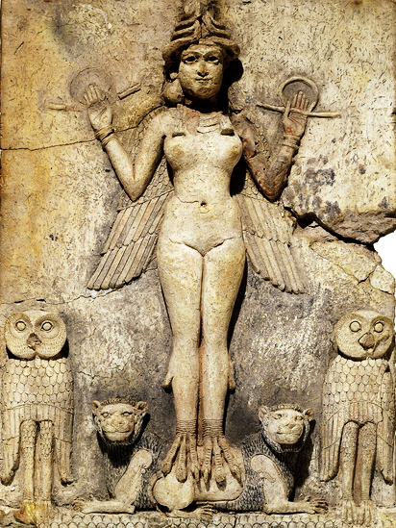
A City Called Confusion
2. Babylon the Great
b. The Center of Idolatry
Jeremiah 51:47 NKJV
“Therefore behold, the days are coming that I will bring judgment on the carved images of Babylon; her whole land shall be ashamed, and all her slain shall fall in her midst.”
Notes:
b. Ang Sentro ng Idolatriya. “Kaya't narito, ang mga araw ay dumarating na aking parurusahan ang mga larawang inanyuan ng Babilonia; ang kanyang buong lupain ay mapapahiya, at ang lahat ng mapapatay sa kanya ay bubulagta sa gitna niya” (Jeremias 51:47).

Slide 19
2. Babylon the Great
b. The Center of Idolatry
One of the reasons for Babylon’s demise was its idolatry.
• Images represents their deities.
• Ritual care and worship of the statues of deities was considered sacred.
• Gods lived simultaneously in their statues in temples and in the natural forces they embodied.
• Destruction of idols was considered to be loss of divine patronage.
Notes:
Isa sa mga dahilan ng kamatayan ng Babilonia ang ang idolatriya nito. ¶ • Mga imahe ang kumakatawan sa kanilang mga diyos. ¶ • Ang ritwal na pangangalaga at pagsamba ng mga rebulto ay itinuturing na banal. ¶ • Ang mga diyus-dyosan ay magkasabay na naninirahan sa kanilang mga rebultong nasa mga templo at sa puwersa ng kalikasan na kanilang inilarawan. ¶ • Ang pagwasak sa mga diyus-diyusan ay itinuring na pagkakawala ng pagtangkilik ng langit.

Slide 20
2. Babylon the Great
b. The Center of Idolatry
Spiritual Babylon’s idolatry go deeper than just bowing before image.
• Veneration of images is violation of the second commandment. It limits the Holy Spirit’s ability to impress eternal things.
• God’s majesty reduced to lifeless statue.
• Images are given sacredness and homage that belongs to God alone.
Images were introduced into Christianity to make Christianity acceptable to pagans.
Notes:
Ang idolatriya ng espirituwal na Babilonia ay mas malalim pa kaysa pagyukod lamang sa imahe. ¶ • Ang pagsamba sa mga imahe ay paglabag sa ikalawang utos. Nililimitahan nito ang kakayahan ng Banal na Espritu upang idiin ang walang-hanggang mga bagay. ¶ • Ang kamaharlikaan ng Diyos ay ibinababa sa walang-buhay na rebulto. ¶ • Ang mga imahe ay ninibigyan ng kabanalan at parangal na para sa Diyos lamang.. ¶ • Ang mga imahe ay ipinasok sa Kristiyanismo upang gawing katanggap-tanggap ang Kristiyanismo sa mga pagano.

Slide 21
A City Called Confusion
3. A Call to Commitment
Revelation 17:14 NLT
“Together they will go to war against the Lamb, but the Lamb will defeat them because he is Lord of all lords and King of all kings. And his called and chosen and faithful ones will be with him.”
Notes:
Pangatlong paghahati. 3. Isang Panawagan Upang Magtalaga. “Makikipagdigma sila laban sa Kordero, ngunit dadaigin sila ng Kordero, sapagkat siya ang Panginoon ng mga panginoon at Hari ng mga hari, at ang mga kasama niya ay yaong mga tinawag, mga hinirang at mga tapat” (Apocalipsis 17:14 FSV).

Slide 22
3. A Call to Commitment
A Church Triumphant
Revelation’s appeal is an urgent call to commitment,
summarized in the symbolism of the two women in Revelation.
Although at times it will appear that God’s people will be defeated in this cosmic controversy between truth and error, God promises that His church will TRIUMPH in the end.
Notes:
Isang Matagumpay na Iglesya. Ang apela ng Apocalipsis ay isang madaliang panawagan upang magtalaga, binubuod sa simbolismo ng dalawang babae sa Apocalipsis. ¶ Bagaman paminsan-minsan ito’y lumilitaw na ang bayan ng Diyos ay matatalo dito sa pansansinukob na tunggalian sa pagitan ng katotohanan at kamalian, nangangako ang Diyos na ang Kanyang iglesya ay magtatagumpay sa wakas.

Slide 23
3. A Call to Commitment
A Church Triumphant
Christ is the solid foundation His church is built upon.
• “I tell you that you are Peter, and on this rock I will build my church” (Matt. 16:18 NIV).
• His church is based on the teachings of His Word and guided by His Spirit.
• Any religious leader who substitutes human opinions or traditions in the place of, or above, the Scriptures is simply fostering Babylonian confusion.
Notes:
Si Cristo ang matatag na saligan kung saan naitayo ang Kanyang iglesya. ¶ • “At sinasabi ko rin sa iyo: Ikaw ay Pedro. Sa ibabaw ng batong ito ay itatayo ko ang aking iglesiya” (ˆMateo 16:18 SND).. ¶ • Ang kanyang iglesya ay nakabase sa mga katuruan ng Kanyang Salita at pinangungunahan ng Kanyang Espiritu. ¶ • Sinumang lider ng iglesya na ipinapalit ang mga pananaw ng tao o tradisyon sa lugar ng, o ibabaw ng Kasulatan ay simpleng pinauunlad ang kaguluhang Babilonia.

Slide 24
3. A Call to Commitment
A Church Triumphant
In ancient Babylon, church and state were one and the same thing.
• When King Nebuchadnezzar sat in his temple on his royal throne, he supposed- ly spoke for the gods.
• The Babylonian king passed a universal decree enforcing worship and comman- ded all his subjects to bow to his decree.
• A symbol of what God’s faithful people, will face in the last days.
Notes:
Sa matandang Babilonia, ang iglesya at estado ay iisa. ¶ • Nang naupo si Haring Nebukadnezar sa kanyang templo sa kanyang makaharing trono, ay parang nagsalita siya para sa mga diyus-diyusan. ¶ • Nagpasa ang hari ng Babilonia ng isang panlahat na utos na nagpapatupad ng pagsamba at inutusan ang lahat ng kanyang nasasakupan na sumuko sa kanyang utos. ¶ • Isang simbolo nang haharapin ng matatapat na bayan ng Diyos sa mga huling araw.

Slide 25
3. A Call to Commitment
A Church Triumphant
In the last days, a church-state system will arise, spiritual Babylon.
• Throughout the centuries, the Roman pontiffs have declared that they stand in the place of God on earth.
• In his encyclical letter of June 20, 1894, Pope Leo XIII stated, “We hold upon this earth the place of Almighty God.”
• “The Pope is…as it were God and the vicar of God.”—Ferraris Ecclesiastical Dictionary.
Notes:
Sa mga huling araw, isang sistema ng iglesya-estado ang babangon. ¶ • Sa buong mga dantaon, ang mga papa ng Roma ay nagdeklarang tumatayo sila sa lugar ng Diyos sa lupa. ¶ Sa kanyang palibot-liham ng Hunyo 20, 1894, sinabi ng Papa Leo XII, “Hinahawakan namin sa lupang ito ang lugar ng Makapangyarihang Diyos.” ¶ • “Ang Papa ay…gaya ng Diyos at ang kahalili ng Diyos.”

Slide 26
A City Called Confusion
The Last Word
“The message of Revelation 14, announcing the fall of Babylon must apply to religious bodies that were once pure and have become corrupt.
Since this message follows the warning of the judgment, it must be given in the last days; therefore it cannot refer to the Roman Church alone, for that church has been in a fallen condition for many centuries.”—The Great Controversy 383.
Notes:
Huling Salita. “Ang mensahe ng Apocalipsis 14 qy nag-aanunsyo na ang pagbagsak ng Babilonia ay nararapat na gamitin sa grupo ng relihiyon na dati’y dalisay at naging tiwali. ¶ Dahil ang memsaheng ito’y sinusundan ang babala ng paghuhukom, dapat itong ibigay sa mga huling araw; kaya hindi ito maaaring tumukoy lamang sa Romanong Iglesya, dahil ang iglesyang ito’y nasa isang bagsak na katayuan sa maraming dantaon.”—The Great Controversy 383..

